Slide 1
Виртуальный Пинг-Понг
Имплементация по компьютерному зрению
>

Slide 2
Команда
1) Сироджиддинов Камолиддин Джамолиддинович;
2) Озьяс Стев Икнэль Дани;
3) Абу Сувейлим Мухаммед Мунифович.
<
>

Slide 3
01
Библиотеки
<
>

Slide 4
Библиотеки
OpenCV
нужен для:
1. захвата и обработки видеопотока и изображений;
2. отображения видеопоток с веб-камеры, ракетки и мяч, счет и другие элементы игры на экране.
NumPy
нужен для:
1. операции с координатами мяча и ракеток.
<
>

Slide 5
02
Библиотека OpenCV и её история
<
>

Slide 6

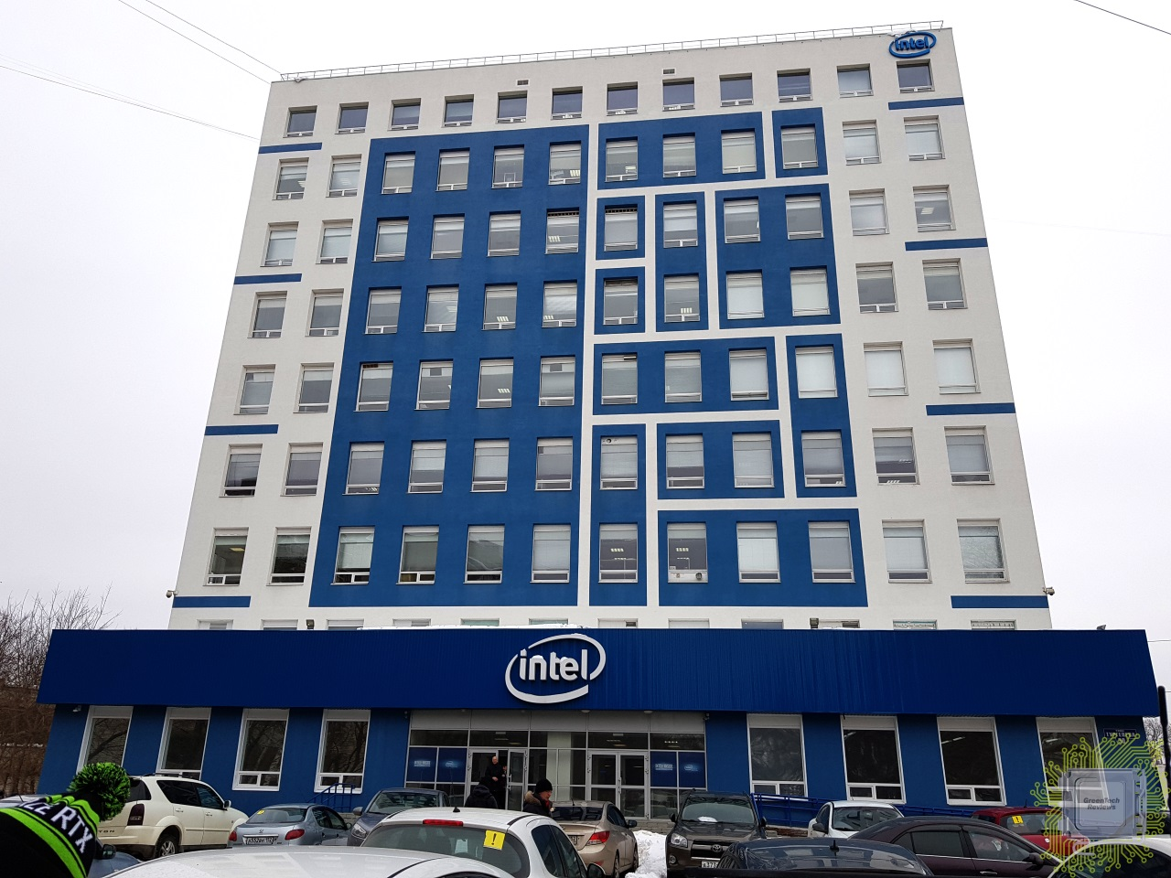
Библиотека OpenCV и её история
OpenCV была разработана и создана в 1999 году Intel в Нижнем Новгороде.
2005 -2016: itseez быль ведущий разработчик OpenCV.
В 2016 г. Intel купила itseez.
Логотип компании itseez
R&D центр Intel в Нижнем Новгороде
<
>

Slide 7
Основные характеристики и возможности OpenCV:
Альтернативы OpenCV:
1. Обработка изображений
2. Обнаружение объектов
3. Машинное обучение
4. Калибровка камеры
5. Видеоанализ
6. Многоплатформенность.
1. SimpleCV
2. Dlib
3. TensorFlow и PyTorch
<
>

Slide 8
03
где OpenCV употребляется
<
>

Slide 9
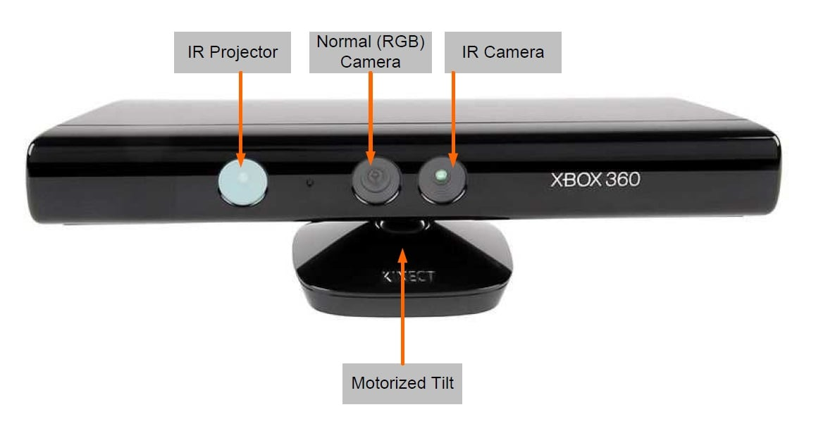
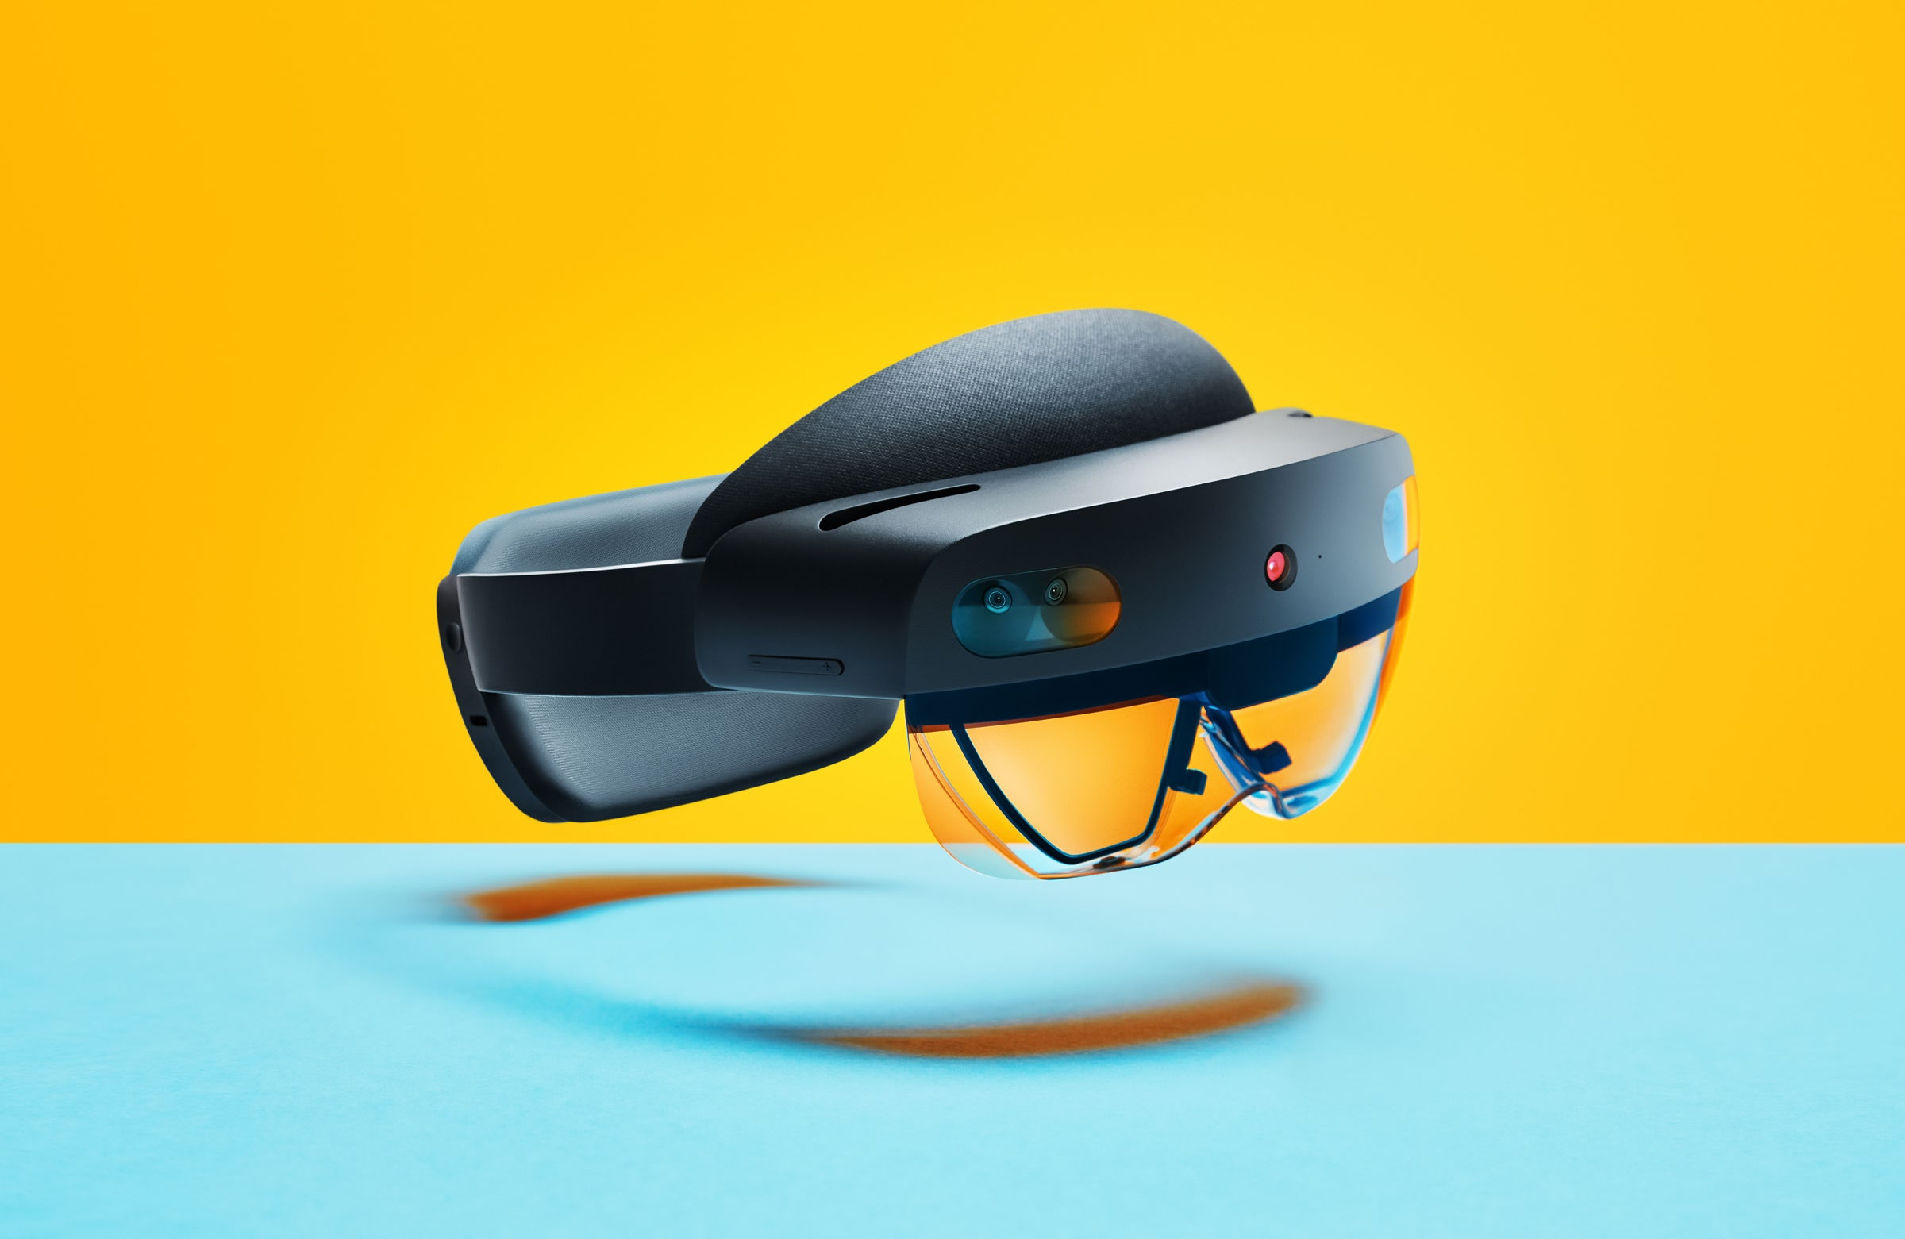
Microsoft
Xbox 360 Kinect. На более поздних версиях Kinect (например, Kinect для Windows) разработчики могли использовать OpenCV и другие библиотеки для обработки изображений.
HoloLens. Microsoft использует OpenCV в различных AR и VR проектах, включая HoloLens. OpenCV помогает HoloLens отслеживать и взаимодействовать с окружающим миром и пользователями.
Xbox 360 Kinect
Microsoft HoloLens 2
<
>

Slide 10
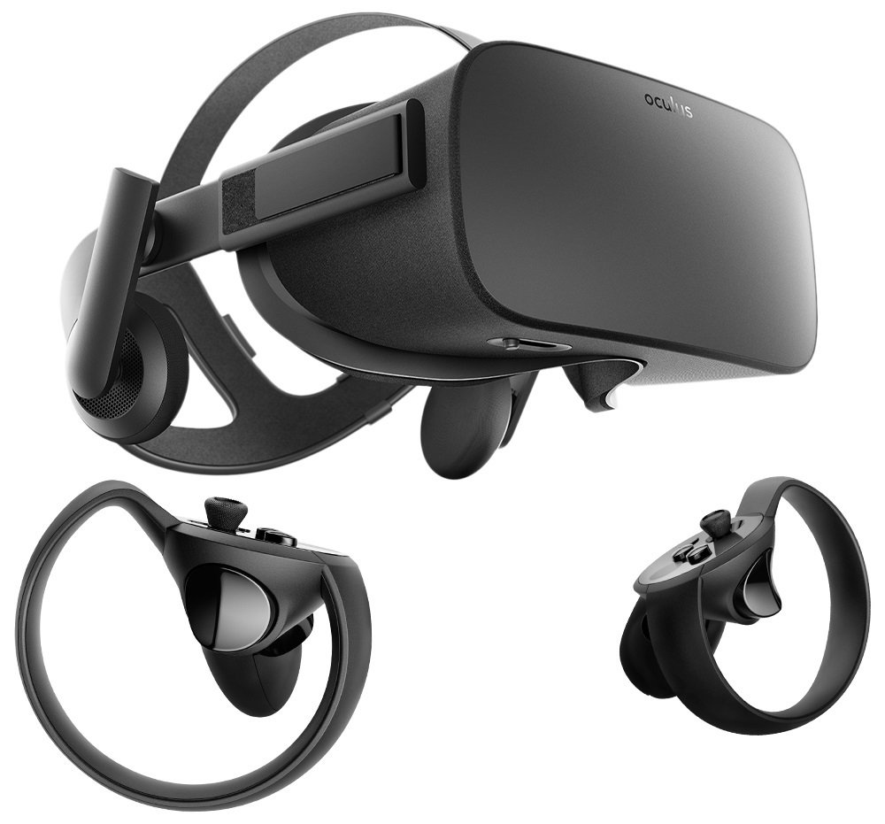
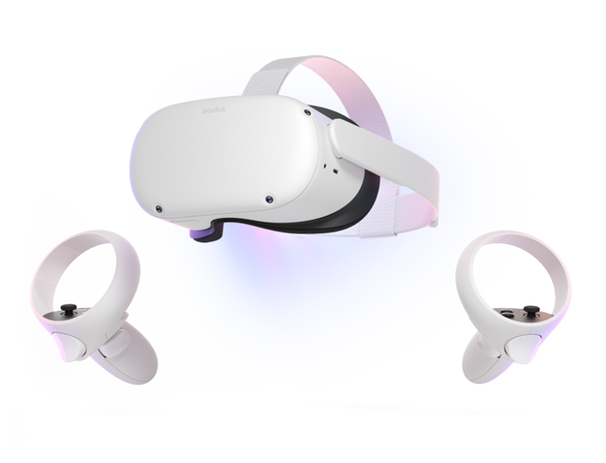
Oculus
Oculus, подразделение Facebook, использовал OpenCV для различных целей, включая разработку приложений для Oculus Rift и Oculus Quest. OpenCV помогает в распознавании контроллеров и отслеживании движений виртуальных объектов.
Oculus Rift
Oculus Quest
<
>

Slide 11
Другие компании
Magic Leap | Magic Leap, разработчик устройства Magic Leap One, использует OpenCV для компьютерного зрения и отслеживания объектов в реальном времени.
Google | Google использует OpenCV в различных AR и VR проектах, включая ARCore (для мобильной AR) и разработку устройства Google Glass.
Samsung | Samsung использует OpenCV в своих VR-устройствах, таких как Samsung Gear VR, для обработки изображений и данных с камер.
HTC | HTC Vive, популярный VR-гарнитур, использует OpenCV для определения положения и движений виртуальных ручек и контроллеров.
<
>

Slide 12
04
Рынок и ЦА
<
>

Slide 13
ЦА
Поколение Z, увлекающееся современными компьютерными играми и информационными технологиями.
Рынок
Рынок компьютерных игр достигает многомиллиардные обороты.
Число геймеров растет (2,5 млрд игроков в 2019 г.)
по оценкам Newzoo, рынок рос в среднем на 11% в год и в 2019 г. достиг отметки в 152 млрд долл., обогнав кино- и музыкальной индустриях, чей суммарный объем рынков составил всего 62 млрд долл.
<
>

Slide 14
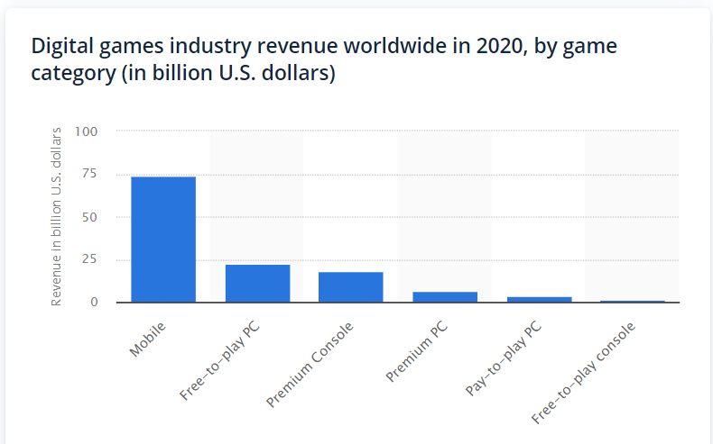
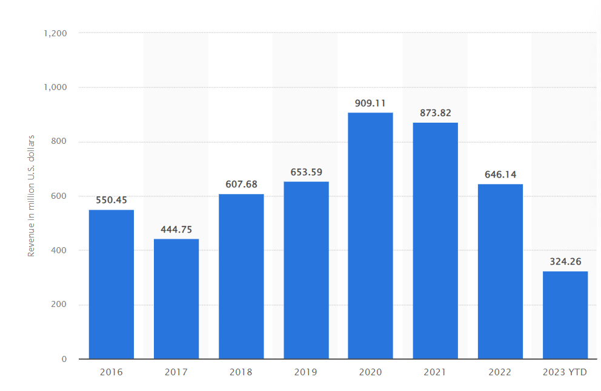
Рынок и ЦА
Доходы индустрии цифровых игр во всем мире в 2020 году по категориям игр
Годовой доход, полученный Pokémon GO по всему миру с 2016 по 2023 год с начала года.

Slide 15
Код и демонстрация
<
>

Slide 16
Вопросы
<
>

Slide 17
Спасибо!
Вопросы будут, пишите на
mohammedswelem13@gmail.com
+7 900 485 27 95
https://github.com/Mukhammed-Abu-Suveilim/ComputerVision
Please keep this slide for attribution
<
>

